Slide 1
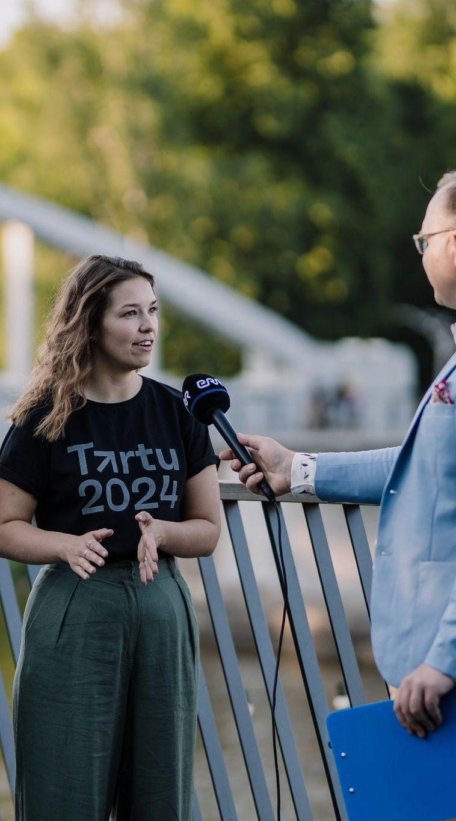
Tartu 2024
kommunikatsioon
Kaidi-Lisa Kivisalu
Notes:
marili sissejuhatus

Slide 2






Viis fakti kultuuripealinnast
1
Tartu koos Lõuna-Eestiga on Euroopa kultuuripealinn
2
Kultuuripealinna korraldab veerand Eestit
3
See on 2024. aasta Eesti tippsündmus
4
Meie kunstiline kontseptsioon on Ellujäämise Kunstid
5
Me teeme revolutsiooni keskkonnahoidlikus kultuurikorralduses
TARTU2024
TARTU2024
TARTU2024.EE

Slide 3
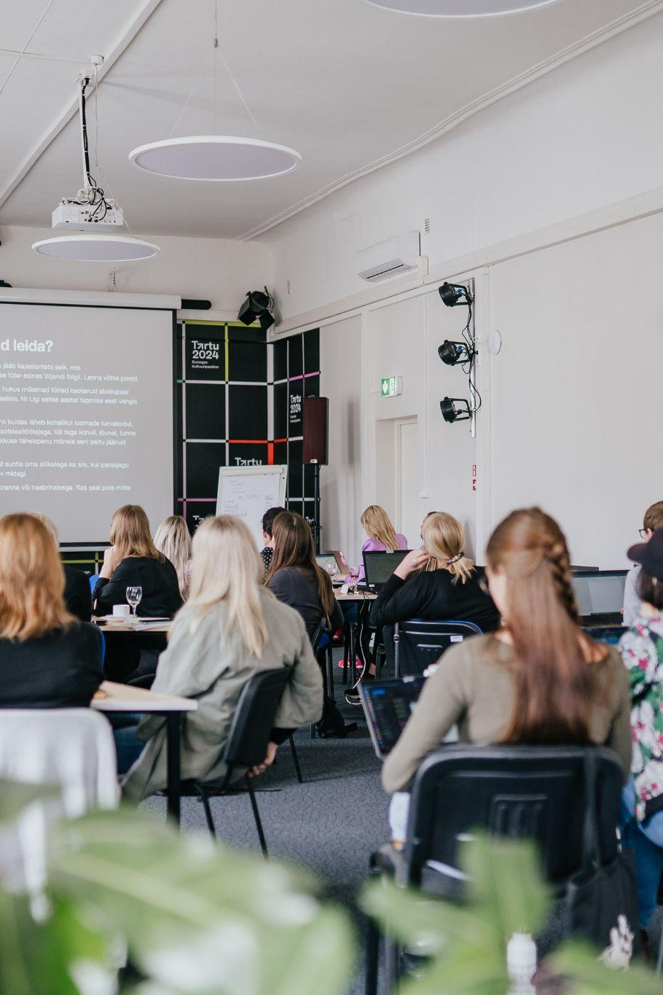

Eesmärk
Tartu 2024 bränd on Eestis üks tuntumaid
Järjepidev kommunikatsioon tekitab potentsiaalsel publikul soovi osaleda Tartu 2024 sündmustel ja külastada Tartut ning Lõuna-Eestit
Notes:
kaidi

Slide 4
Tartu 2024 persoonad
Kohalikud
Eestimaalased
Eurooplased
Karl-Richard (17),
gümnasist Võrust
Marta (23),
mujalt linnast pärit tudeng Tartus
Christin-Maribel (34),
kultuuri osas passiivne magalarajooni elanik.
Margus (47), kogukonnaaktivist Räpina lähistelt
Tiiu (56),
kooli huvijuht Tartu lähistelt
Hella (78),
üksik pensionär Tartu linnas
Ricardo (29),
mõned aastad Tallinnas elanud tarkvaraarendaja
Karin (37),
hambaarst ja kahe lapse ema Haapsalust
Martti (41),
Tartus õppinud, nüüd Tallinnas elav tippspetsialist
Anna (62) ja Andres (64), aktiivset kultuuri- ja seltsielu elav paar Rakverest
Emily (24),
noor reisihuviline blogija Suurbritanniast
Elias (39),
puhkusereisija Soomest, kes Tartusse pole sattunud
Perekond Berzins,
Lätist Valmiera linnast
Susanne (55),
teadlik keskkonna- ja kultuuriturist Saksamaalt
Nick (65),
estofiil Hollandist

Slide 5


Sõnumid

Slide 6
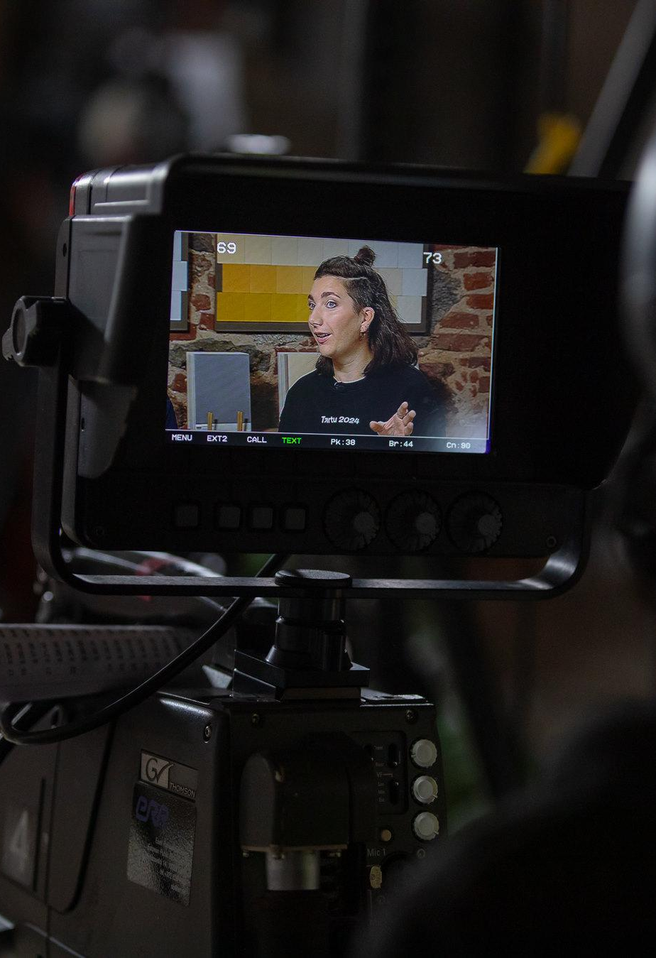
Kanalid
Tartu 2024 omakanalid (koduleht, sotsiaalmeedia, uudiskiri)
Partnervõrgustik
PR-tegevused Eestis ja välismaal
Meedia koostöölepe

Slide 7
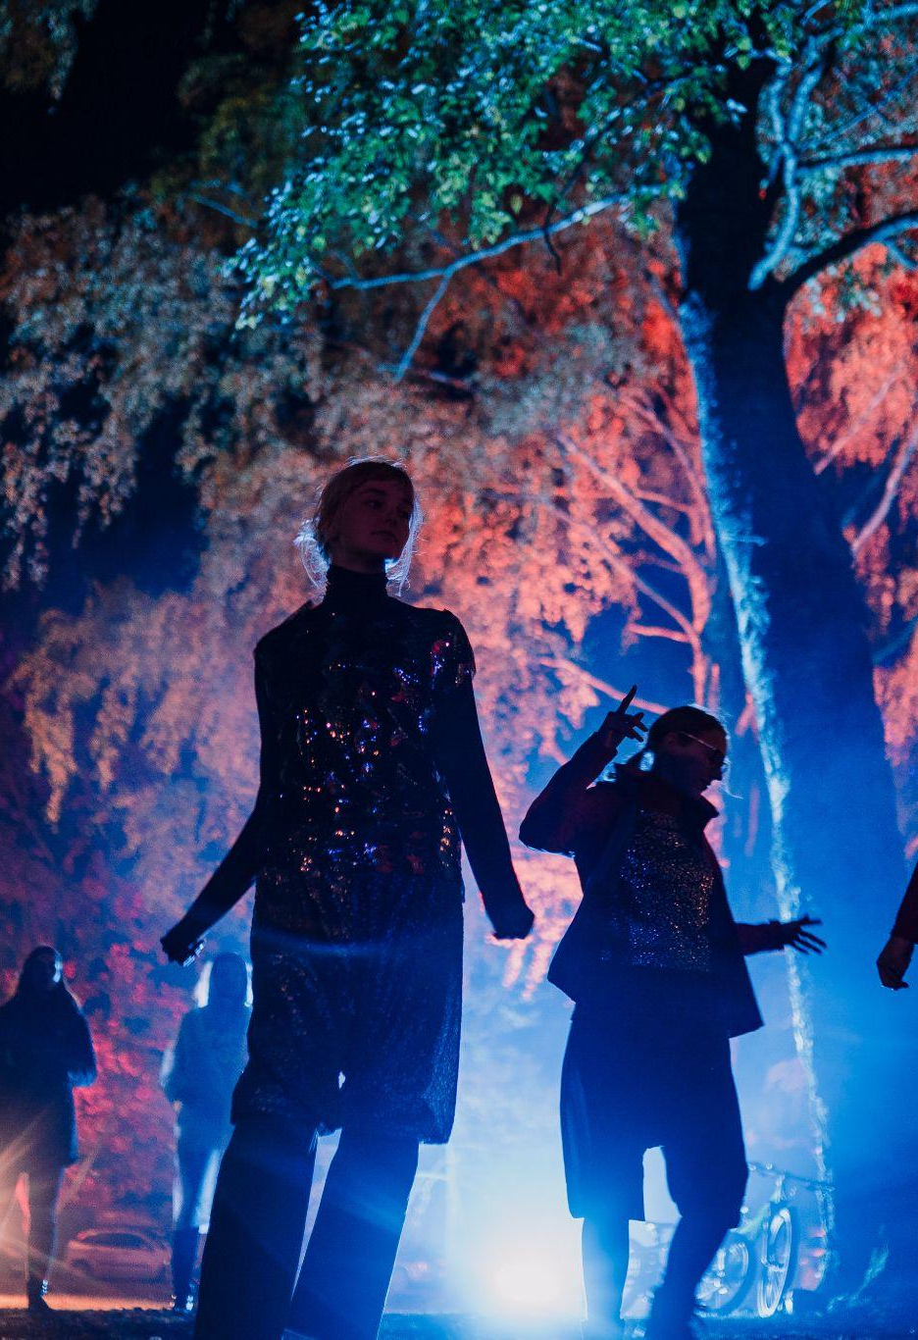
Kultuuriaken
Kultuuriaknasse sisestatud info jookseb Tartu 2024 ametlikku kalendrisse.
Kuidas sündmust sisestada?
Vali Tartu 2024 kategooria.
Eesti, inglise kui ka vene keeles.
Küsimused: kultuuriaken@tartu.ee

Slide 8
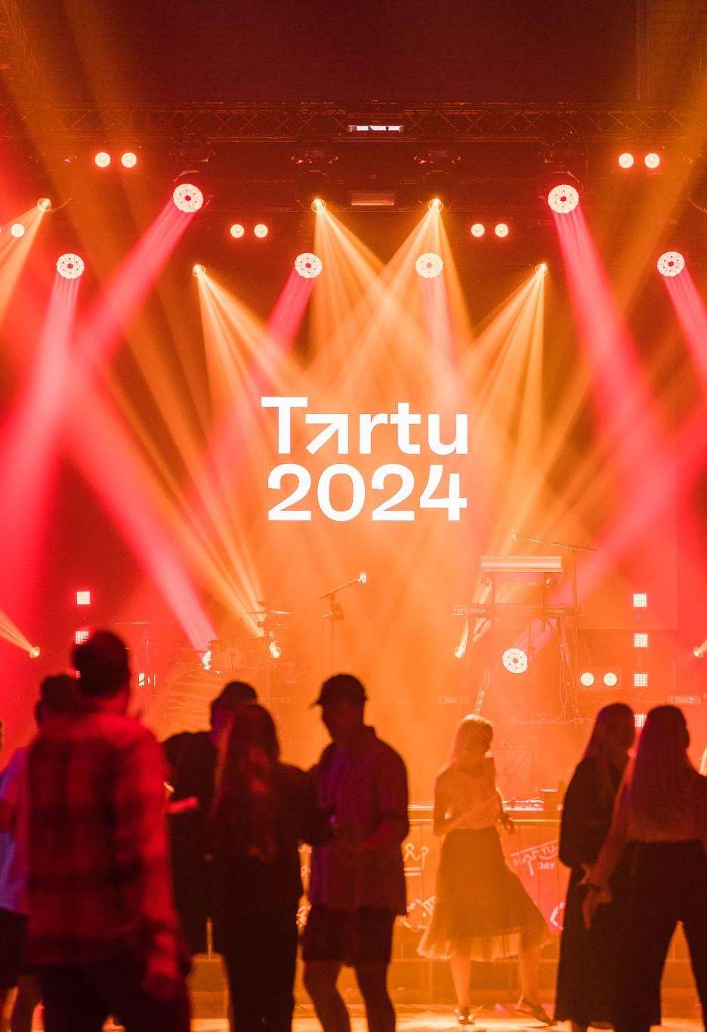
Piletilevist
Tartu 2024 ametlik piletimüügipartner.
Iga kogukonnaprogrammi projekt saab endale 410€ väärtuspakkumise
Tasuline sündmus peab olema piletilevis, tasuta vabatahtlik.
Kui palju üldse plaanite müüa pileteid?
Notes:
Kui teil on kavas müüa sündmusele pileteid, siis palun võtke ühendust Hannaga (hanna@piletilevi.ee). Temaga saate rääkida läbi kõik detailid ja erisused ning iga sündmuse korraldajaga sõlmitakse eraldi leping.
Lepingus mainitud 410-eurone väärtuspakkumine kehtib sündmustele, kuhu toimub piletimüük. Kui teie sündmus koosneb sarjast üritustest, siis kehtib teile ikkagi sama pakkumine.
Kõik sündmused peavad 60% ulatuses müüma oma pileteid Piletilevis. Piletihind peab igas süsteemis olema sama.
Piletimüügi vahendusteenuse tasu korraldaja lehelt (shop-provider “trt24”) 3,8%, vahendusteenuse tasu teistelt lehtedelt 5%.
Võimalik on korraldada piletimüüki kohapeal. Piletikontrolli saab teha Android telefonidega.
Sündmuse müüki üles panekuks läheb 1-2 päeva.

Slide 9
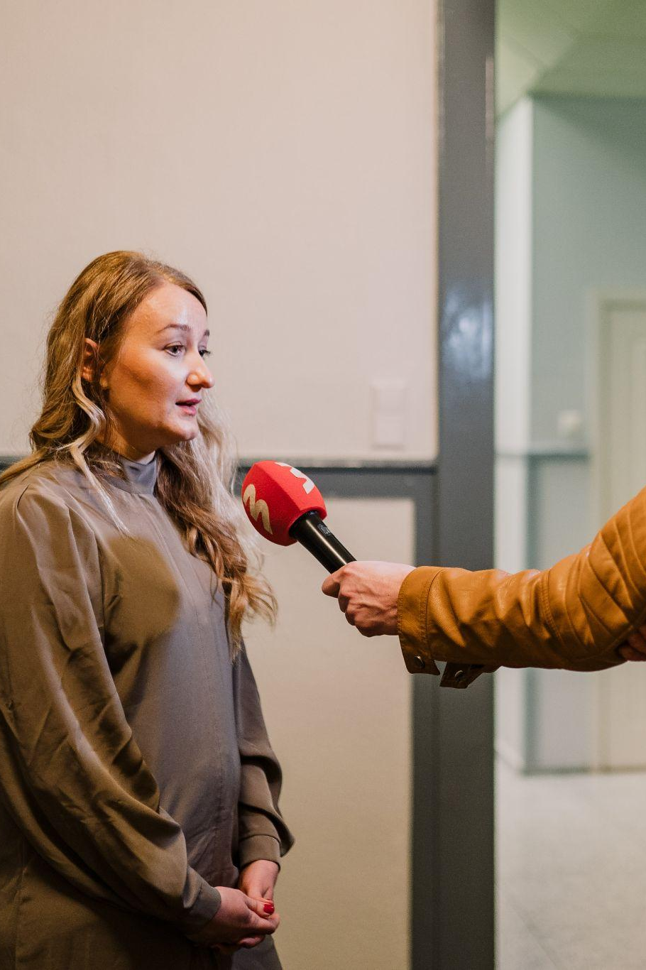
Pea meeles
Iga sündmus ja projekt vastutab oma kommunikatsiooni eest ise.
“Projekt x on osa Euroopa kultuuripealinn Tartu 2024 põhiprogrammist.”
Kasuta logosid.
Tutvu Tartu 2024 brändiraamatuga
Notes:
krõõt

Slide 10
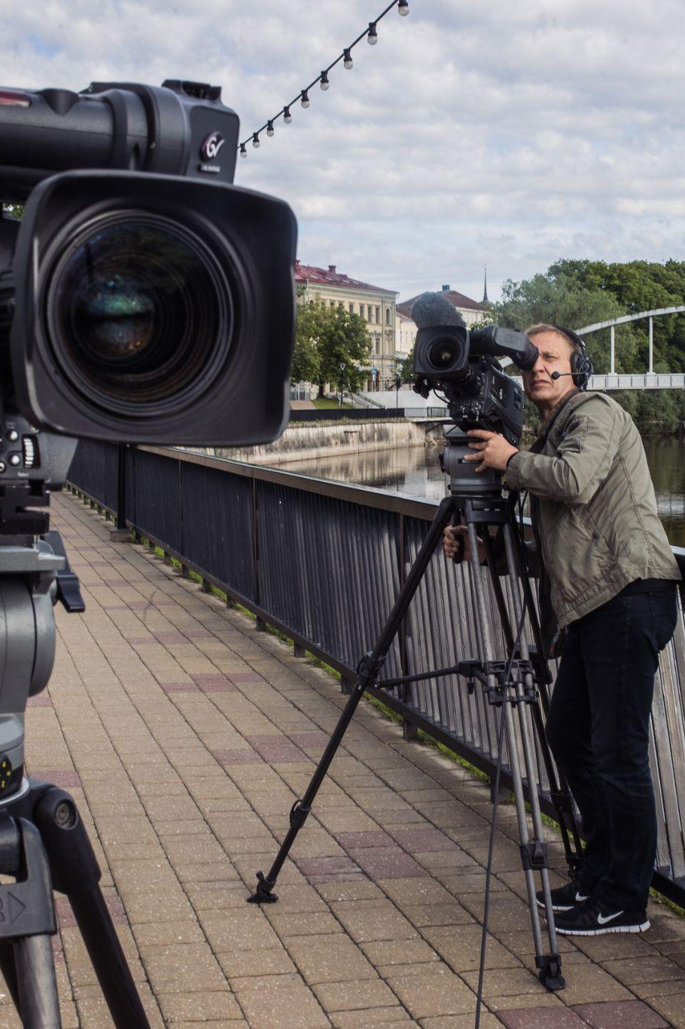
Pea meeles
Lingi sotsiaalmeedias Tartu 2024 kontole ja lisa kaaskorraldajaks.
Tutvusta oma sündmust ka inglise keeles.
Jaga oma teateid Tartu 2024 kodulehel.
Võimalus kooskõlastada oma tekste ja disaine Tartu 2024 meeskonnaga.
Notes:
kaidi

Slide 11


Slide 12

19.10.2023
Tartu 2024 programmi avalikustamine
Notes:
kaidi

Slide 13
26.-27.01.2024
Tartu 2024 avapidustused
Notes:
kaidi
26 põhipäev (Tartus)
27 mõtleme tulla ka Lõuna-Eestisse, kuid see plaan on veel kujunemas

Slide 14
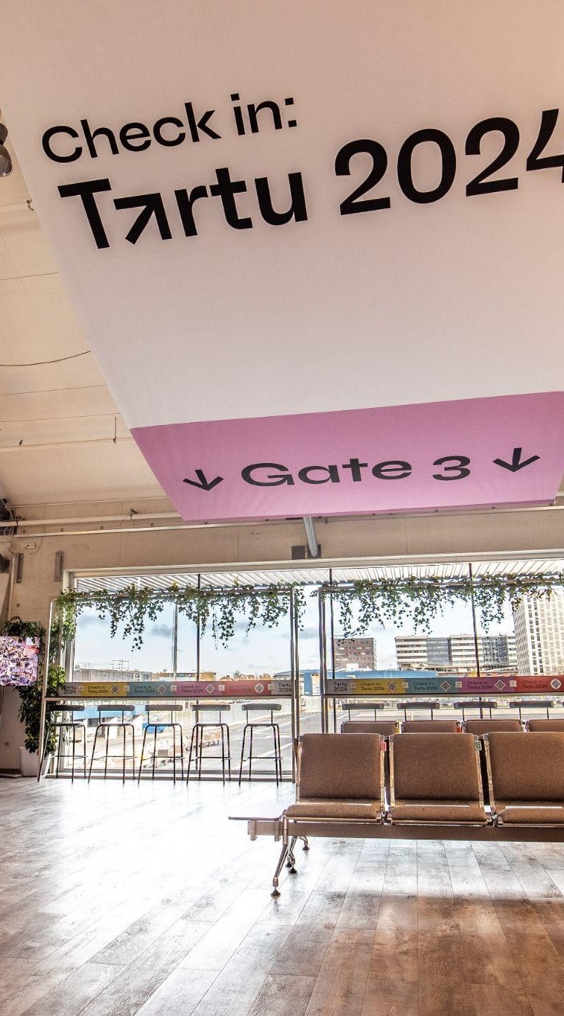
Kommunikatsiooniga seotud küsimused: kaidi-lisa.kivisalu@tartu2024.ee

